Slide 1

В мире кодов

Slide 2

КОДИРОВАНИЕ

Slide 3
Вопрос
Что такое код?
Код – это система условных знаков для представления информации
Что такое кодирование?
Кодирование – это представление информации с помощью некоторого кода.

Slide 4
Необходимо заранее договариваться, как понимать те или иные сигналы, другими словами, требуется разработка кода.

Slide 5
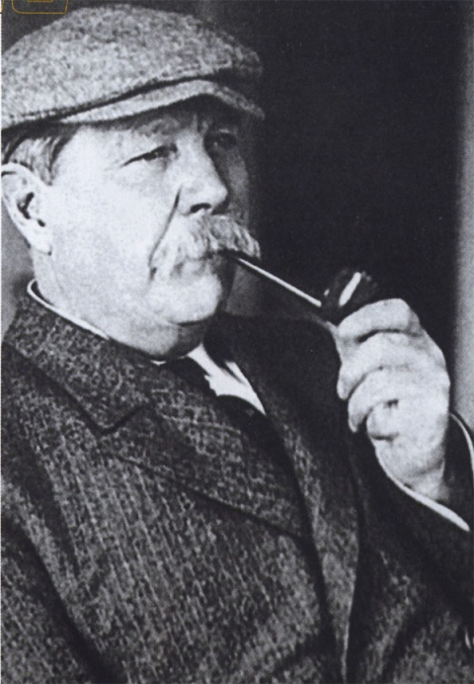

Шифровальщики
В рассказе Артура Конан-Дойля
«Пляшущие человечки»
преступник применял оригинальный код для записи своих угроз.
Сейчас предлагается расшифровать слова
и объяснить способ кодирования.

Slide 6
NRLУSDЧUЕNRБYНSWИQNКVZJ
ПGFОRYРUIТФLNЕVZЛQWЬRS
RТWЕWТYWРАWGДИW
NРRYУVWЧQNКZАLG
ПЕRWНАQSЛSR
ДWНRЕQВSНXИNКR
QКGАQРАWНRДАYШSFRZ

Slide 7

































Закодируй сообщение с помощью пляшущих человечков

Slide 8
Змейки
Термины информатики спрятаны в клетки.
Найдите их. Читать змейкой.
Н | И | Н | Е
Т | Е | Р | Т
М | А | Р
М | П | Г
А | Р | О
У | Т | А | К | Л
Р | А | И | В | А
Ь | Ю | Р
П | Т | Е
М | О | К
Н | И | М | А | Ц
Ф | О | Р | Я | И

Slide 9
Передача информации
Информация может поступать от источника к приёмнику с помощью условных знаков или сигналов самой разной физической природы. Например, сигнал может быть световым, звуковым, тепловым, электрическим или в виде жеста, движения, слова, сломанной веточки на дереве, другого условного знака.
Для того чтобы произошла передача информации, приёмник информации должен не только получить сигнал, но и расшифровать его. Так, услышав звонок будильника, ученик понимает, что пришло время просыпаться и собираться в школу. Телефонный звонок означает, что кому-то нужно с вами поговорить. Звонок в дверь сообщает, что кто-то пришёл, а школьный звонок собирает ребят на урок или оповещает их о долгожданной перемене.

Slide 10

Виды кодов
Множество кодов очень прочно вошло в нашу жизнь. Так, для общения в нашей стране используется код — русский язык.
Как используется код для оценки знаний в школе
число «5» — код отличных знаний,
«4» — код хороших знаний,
«3» — удовлетворительных,
«2» — плохих

Slide 11

Виды кодов
С помощью нотных знаков записывается (кодируется) любое музыкальное произведение. По номерному знаку можно узнать сведения об автомобиле и его владельце.

Slide 12




Виды кодов
Правила дорожного движения кодируются с помощью наглядных символических рисунков. Всем хорошо известны следующие дорожные знаки:

Slide 13
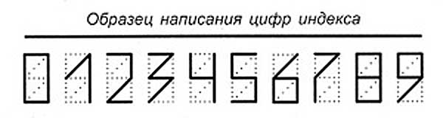
Виды кодов
Свой код из шести цифр (почтовый индекс) имеет каждый населённый пункт. Его следует писать на конверте в специально отведённом для этого месте. По коду можно узнать, куда отправлять письмо.

Slide 14
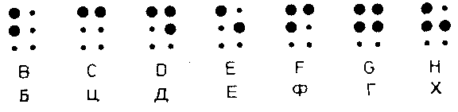
Виды кодов
В середине XIX века французский педагог Луи Брайль придумал специальный способ представления информации для слепых. «Буквы» этого кода выдавливаются на листе плотной бумаги. Одна буква занимает два столбика, в каждом из которых могут быть выдавлены три точки. Проводя пальцами по образовавшимся от уколов выступам, незрячие люди различают буквы и могут читать.

Slide 15
Виды кодов
В памяти компьютера информация представлена в двоичном коде в виде цепочек нулей и единиц. Каждому символу, вводимому с клавиатуры, соответствует уникальная цепочка из восьми 0 и 1.

Slide 16

Ребусы
Ребус — это слово или фраза, закодированные с помощью комбинации фигур, букв и знаков. Попробуйте декодировать сообщение, то есть разгадать ребус

Slide 17
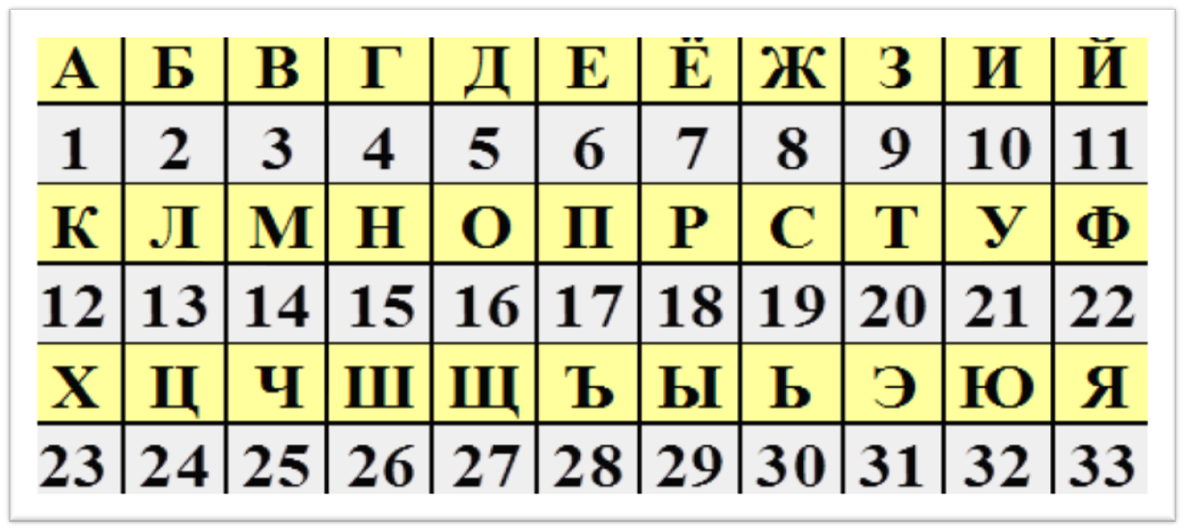
Выполни задание:
Некто заменил каждую букву алфавита на следующую после нее. Декодируйте полученные шифровки
Об оёу й тфеб оёу
Лпоёч – еёмф гёоёч

Slide 18
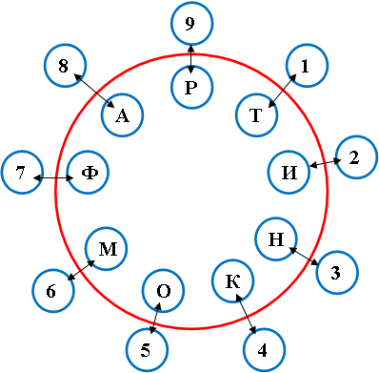
2 | 3 | 7 | 5 | 9 | 6 | 8 | 1 | 2 | 4 | 8
2 | 3 | 5 | 6 | 8 | 9 | 4 | 8
Расшифруй слова:

Slide 19
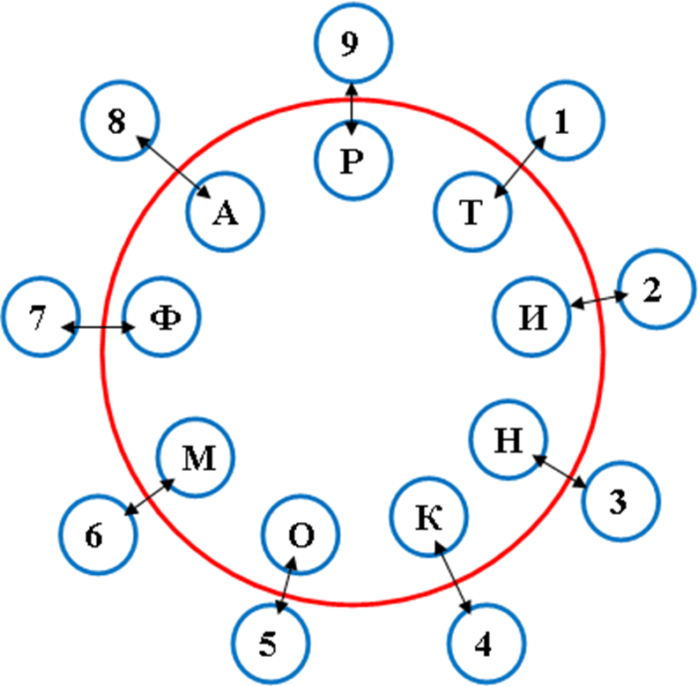
М | А | Р | К | А
Ф | И | Р | М | А
З
А
Ш
И
Ф
Р
У
Й
С
Л
О
В
А

Slide 20


По вторым буквам написанных слов прочитать новое слово и
нарисовать этого героя:
УЧЕБА, ВЕСНА, ОБУХ, ПУХ, ИРИСКА, МАТЕМАТИКА, УШАТ, АКУЛА, ПАРОМ

Slide 21
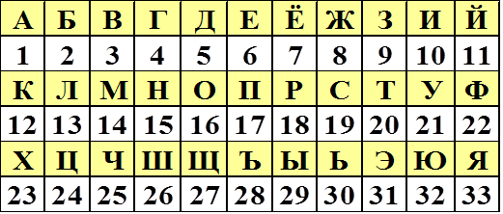
Используя код алфавита, нарисуй зашифрованный предмет:
26 | 1 | 18 | 10 | 12
33 | 2 | 13 | 16 | 12 | 16
12 | 21 | 2 | 10 | 12

Slide 22
Выполни задание:
Зная , что каждому числу соответствует буква алфавита с таким же порядковым номером, расшифруйте сообщение:
12-21-12-21-26-12-1 12-21-12-21-26-16-15-12-21 19-26-10-13-1 12-1-17-32-26-16-15
20-12-7-20 20-12-1-25 20-12-1-15-10 15-1 17-13-1-20-12-10 20-1-15-6

Slide 23
Выполни задание:
Некто заменил каждую букву алфавита на следующую после нее. Декодируйте полученные шифровки
Об оёу й тфеб оеу
Лпоёч – еёмф гёоёч

Slide 24


Slide 25
